Slide 1
«Ақмола облысының білім басқармасы мемлекеттік мекемесі Ерейментау ауданы бойынша білім бөлімі Новомарковка ауылының Балабек Жахин атындағы ЖББМ» КММ
Облыстық тамыз мәжілісі
«Тарих сабақтарындағы оқушылардың білімдердеріндегі олқылықтарды жою жұмыстарының формалары мен әдістері»
Дайындалған: Биекенова Гаухар Ордабаевна
Тарих пәнінің мұғалімі

Slide 2
... «Наша задача- сделать все, чтобы снижение качества обучения не было. Даже по тем моментам и пробелам , которые могут возникнуть , мы проводим диагностику. По каждому ребенку будем проводить диагностику , чтобы потом нагнать эту программу , если будет такая необходимость. И эти пробелы устранить» .
(из выступления Министра образования А.Аймагамбетова)

Slide 3
5.1. Қазақстандағы ежелгі адамдардың өмірі тарау бойынша анықталған келесі олқылықтар:
Оқушылардың көпшілігі тас дәуірінің кезеңдерін білмейді
Алғашқы адамдардың атауы мен ерекшеліктерін шатастырады
Археологиялық тұрақтарды орналасқан жерлерін білмейді
Бұл мәселені шешу үшін қолданған келесі жұмыстар:
Бірінші олқылық бойынша арнайы тас дәуірі мен қола дәуіріне арналған кезеңді есте сақтау үшін «Тарихи лото» ойыны сабақта 10 минут уақыт бөліп , үнемі кез келгенде қолдандым

Slide 4
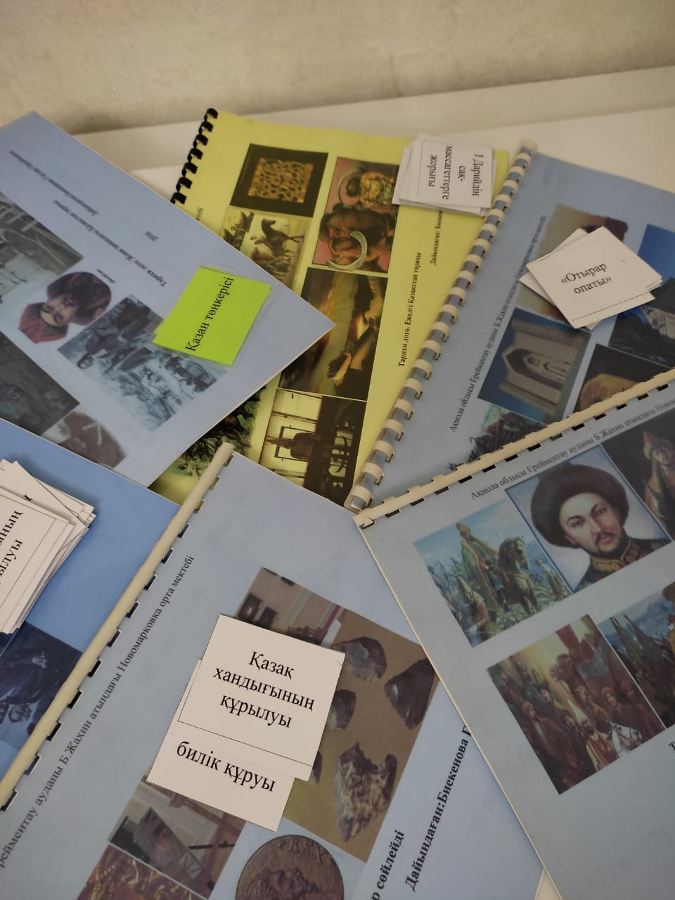
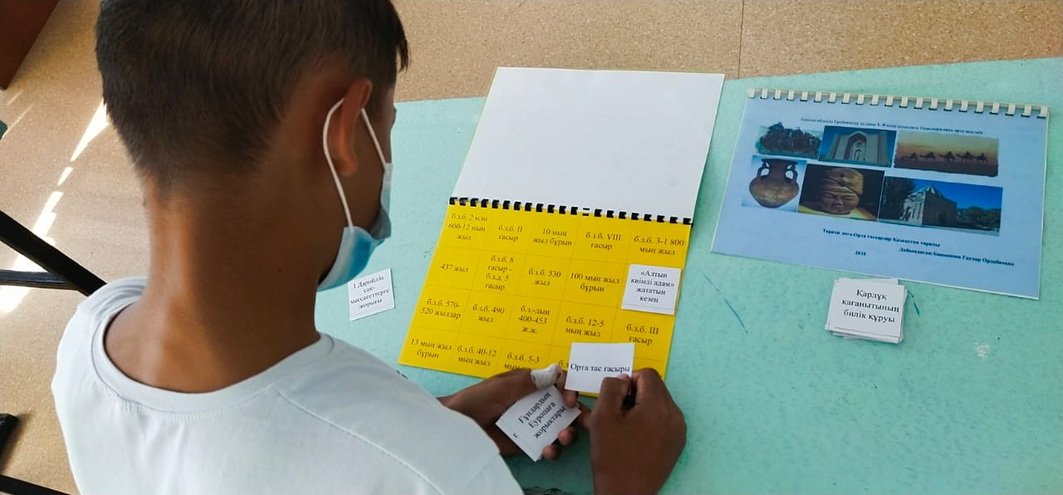
Бірінші олқылық бойынша арнайы тас дәуірі мен қола дәуіріне арналған кезеңді есте сақтау үшін «Тарихи лото» ойыны сабақта 10 минут уақыт бөліп , үнемі кез келгенде қолдандым

Slide 5
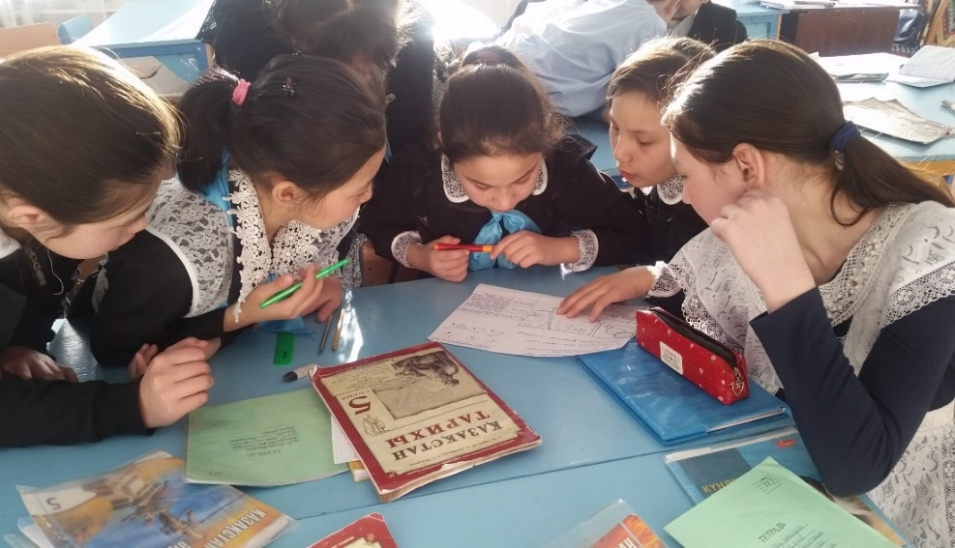
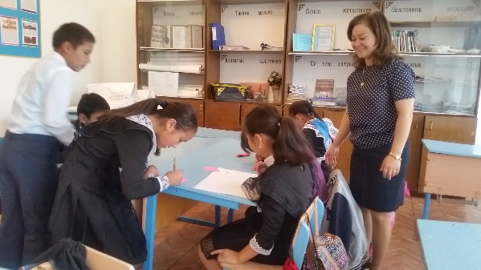
Екінші олқылықтарды жою үшін:
Адамадардың даму сатысы атты жеке, жұпта, топта флипчарт құрастырды
Сәйкестендіру әдісі жеке карточка толтыру арқылы

Slide 6
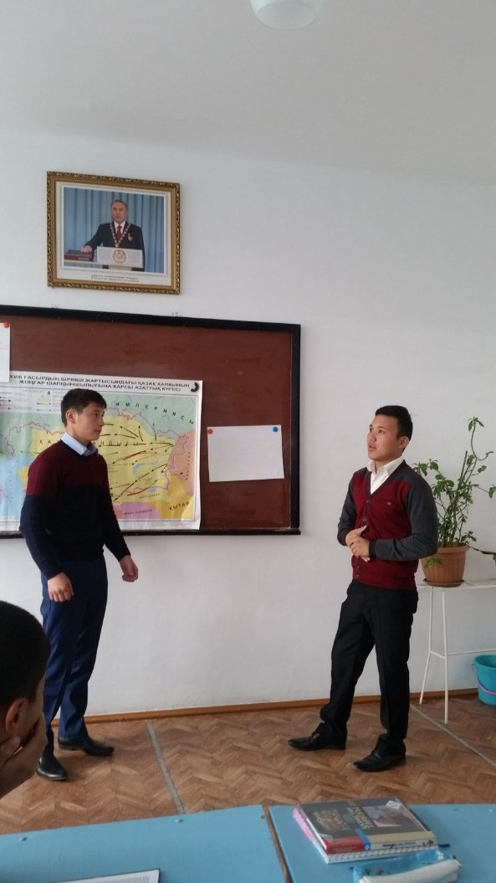
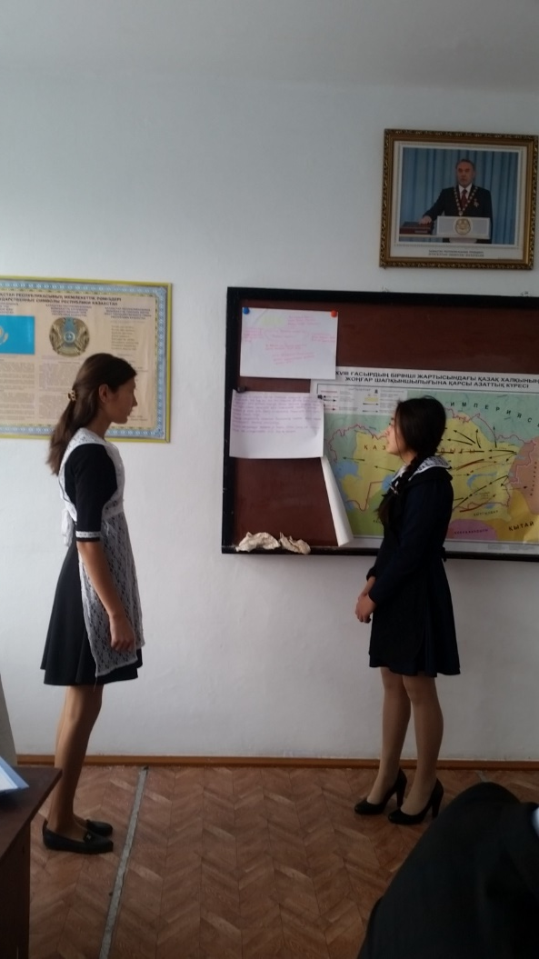
Үшінші олқылықты жою
Оқушылармен контурлық карта қолдану формасы тиімді болды
Сәйкестендіру әдісі (тұрақ және орналасқан жері)

Slide 7
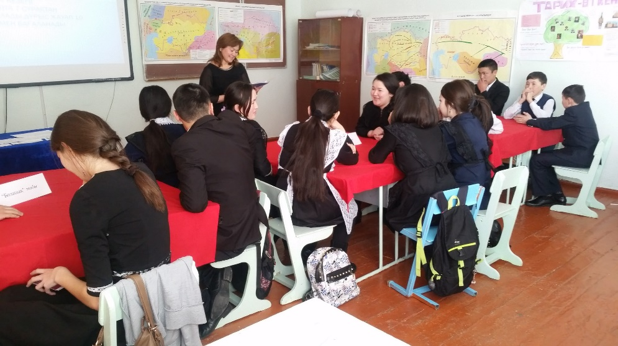
Тарих пәні бойынша оқушылардың білімдеріндегі жиі кездесетін олқылықтар:
1.Жалпы тарихтың әр кезеңдегі кеңестік – уақыттың, жылдар, оқиғалардың себеп - салдарын, тұлғалар мен қызметінің есте сақтау.
2.Оқығаның толық жеткізе алмауы яғни тіл байлықтың аздығы.
3.Эссе жазу

Slide 8
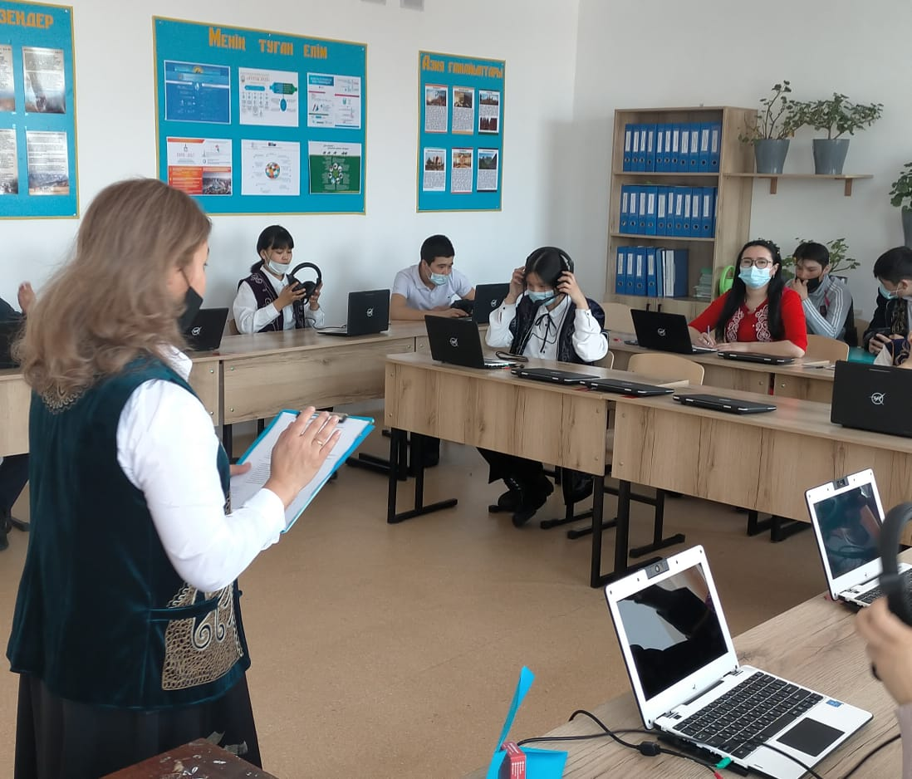
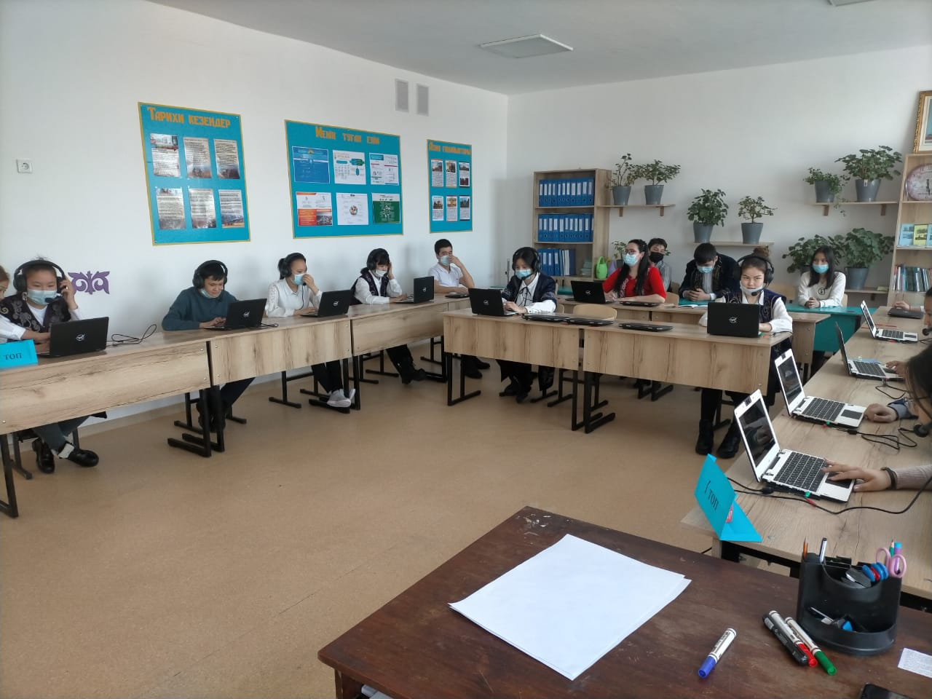
Аудиожазба тыңдау әдісі – мазмұндауға,тұлғаны тану үшін

Slide 9
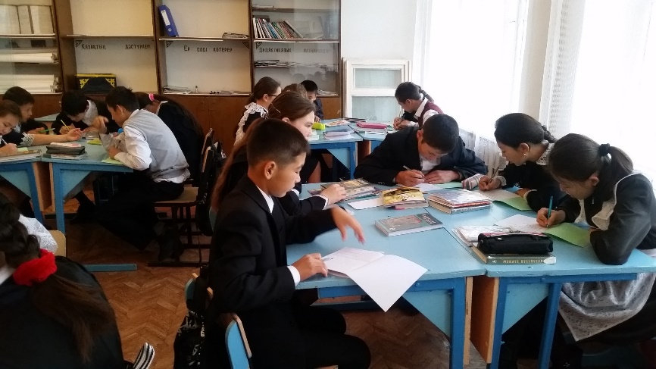
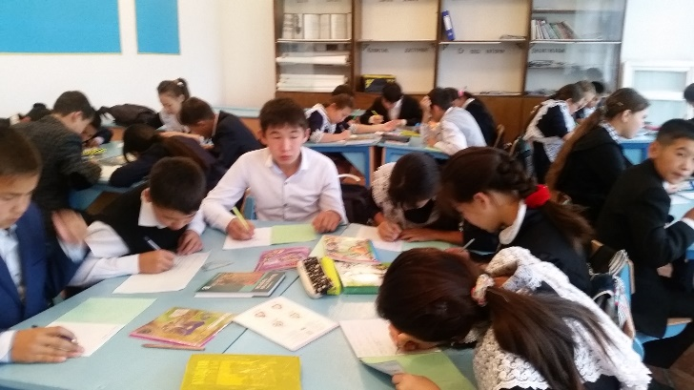
Осы әдістерді өткізетін формалар:

Slide 10
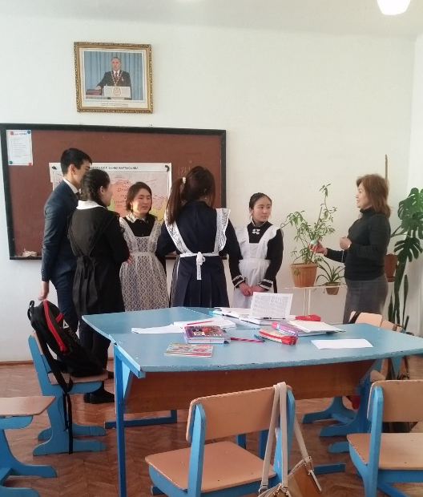
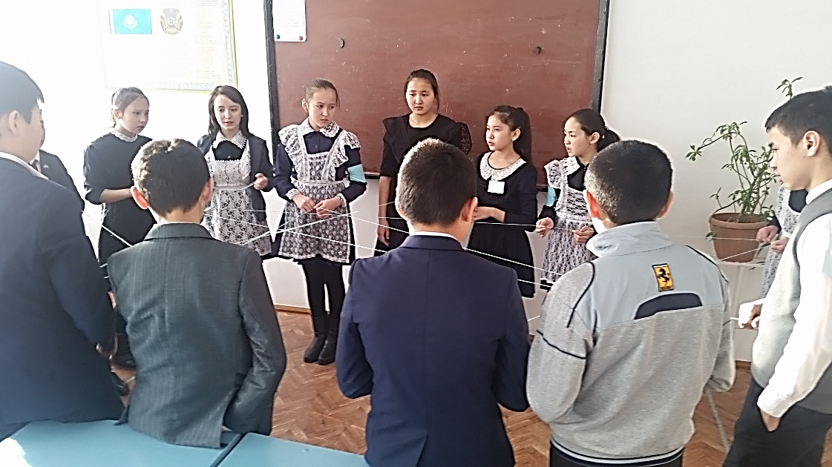
Топтық жұмыс

Slide 11
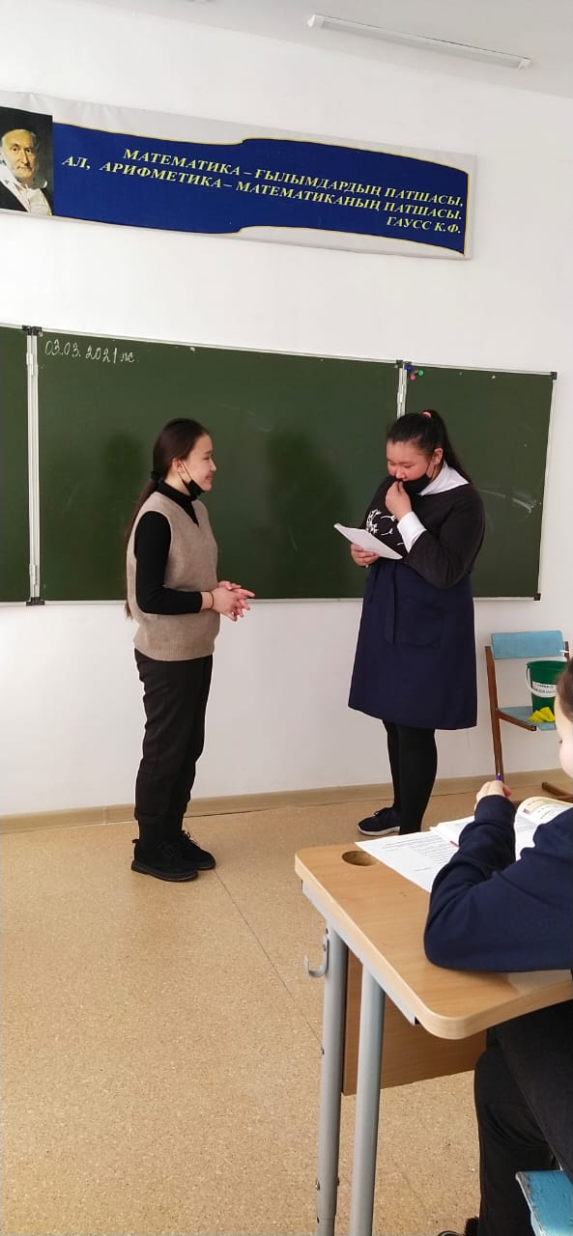
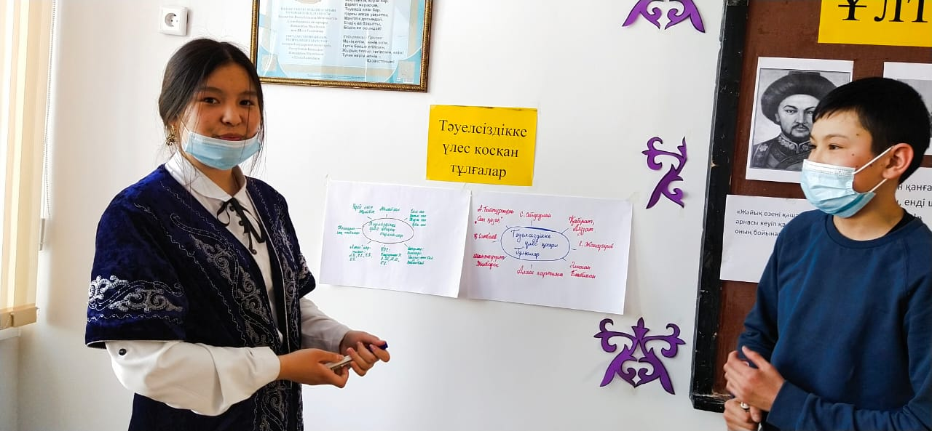
Жұптық жұмыс

Slide 12
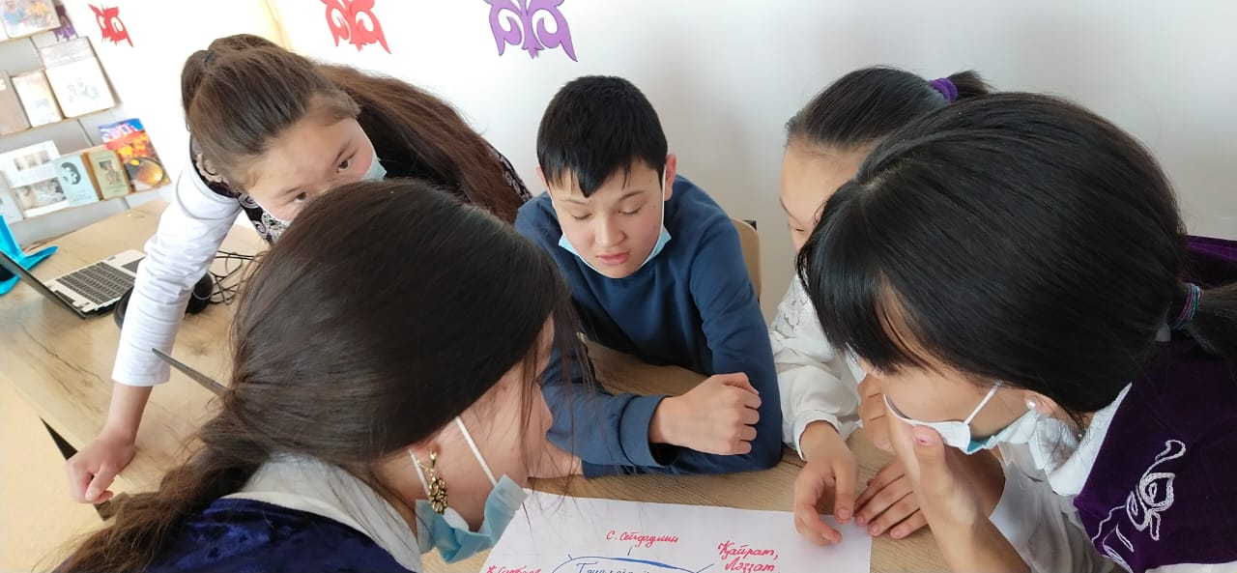
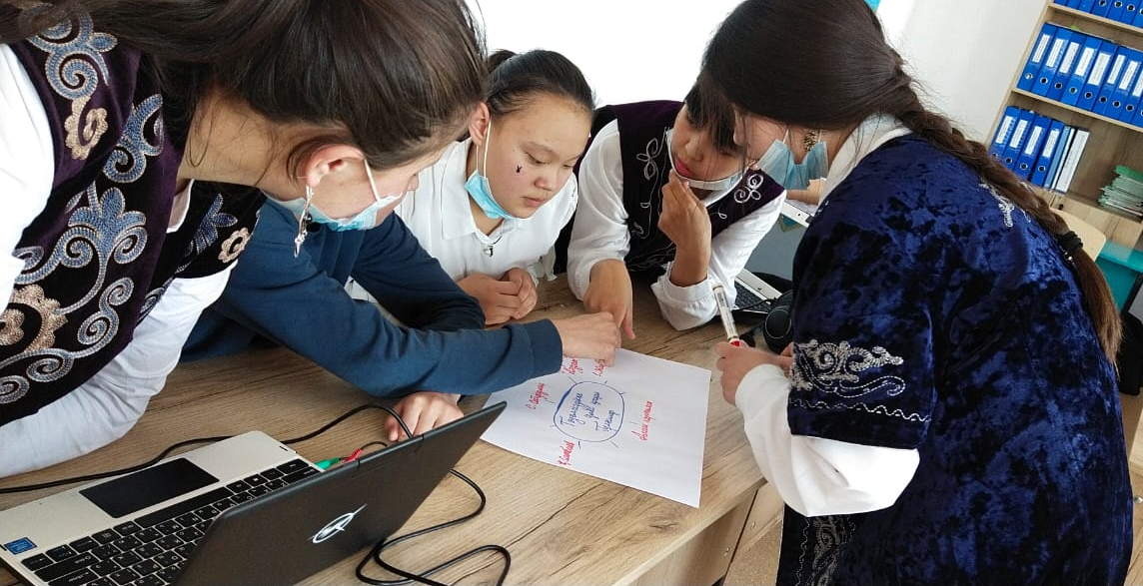
Скаффолдинг әдісі

Slide 13
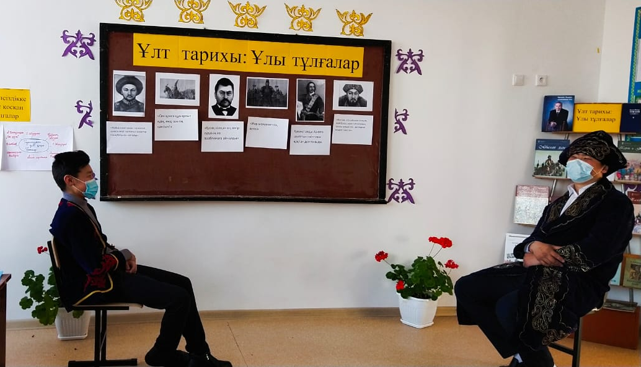
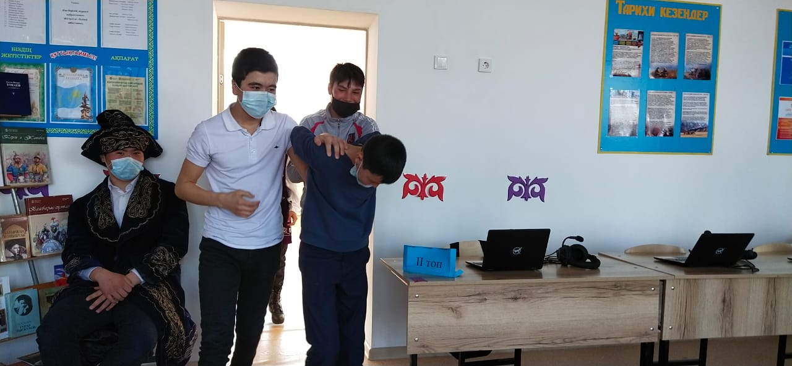
Рөлдік ойындар

Slide 14
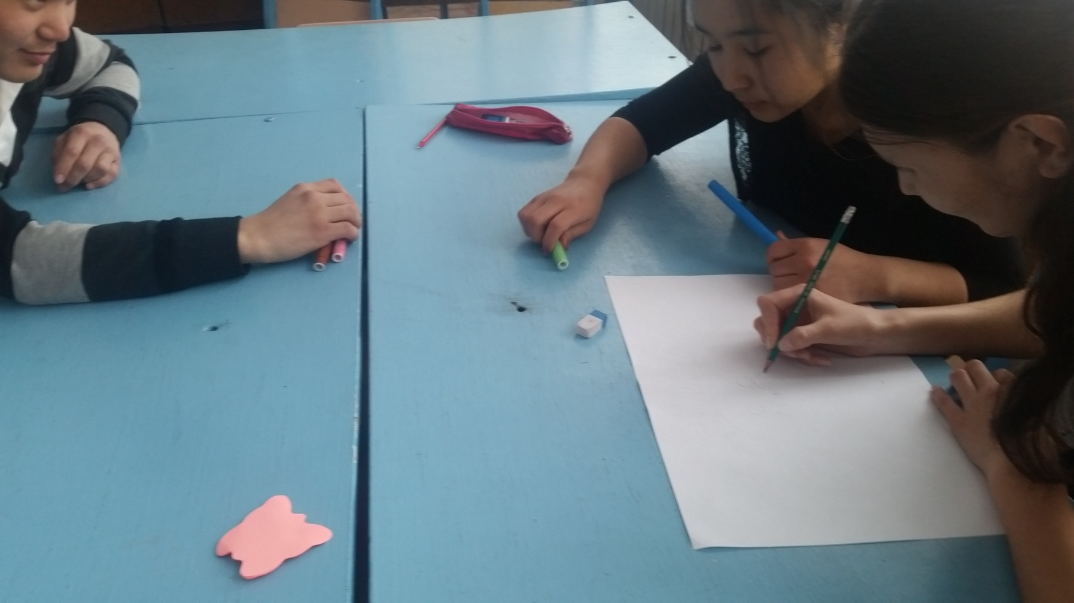
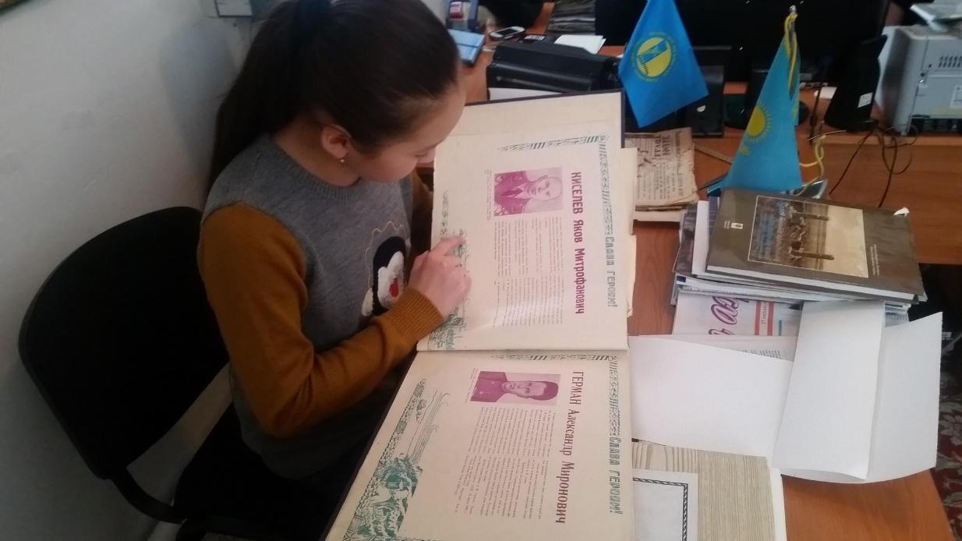
Эссе жазу

Slide 15
Осы байқалған олқылықтарды жою нәтижесінде :
-Әр тақырыпқа бейнематериал мен аудиожазбаны тыңдап , мазмұндайды, анықтайды.
Кез –келгенде оқушылардың білімдерін шағын тест алу арқылы диагностика жүргізу
Оқушылар тарихи -ойындарды ұнатқан соң , оларға арнаулы құрастырған «Лото» ойынын жеке, жұпта, топта қолданамын
Эссе жазу барысында – РАФТ, ПТМС формуласы бойынша кейбіреулері жақсы талдайды
Оқушылардың көпшілігі болған олқылықтарын толтырып, түсінді
Ал енді бір оқушымен қайтадан жазды күні қосымша жұмыс жүргіздім

Slide 16
Назарларынызға рахмет!!!

